Slide 1
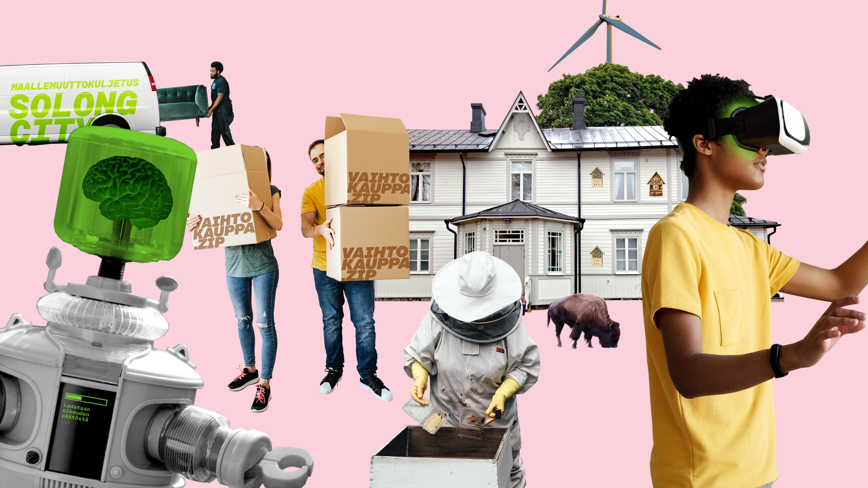
Tulevaisuusajattelua yllätysten ajassa
Lilli Poussa
lilli.poussa@sitra.fi
Notes:
Olen kotoisin kylästä nimeltä…

Slide 2
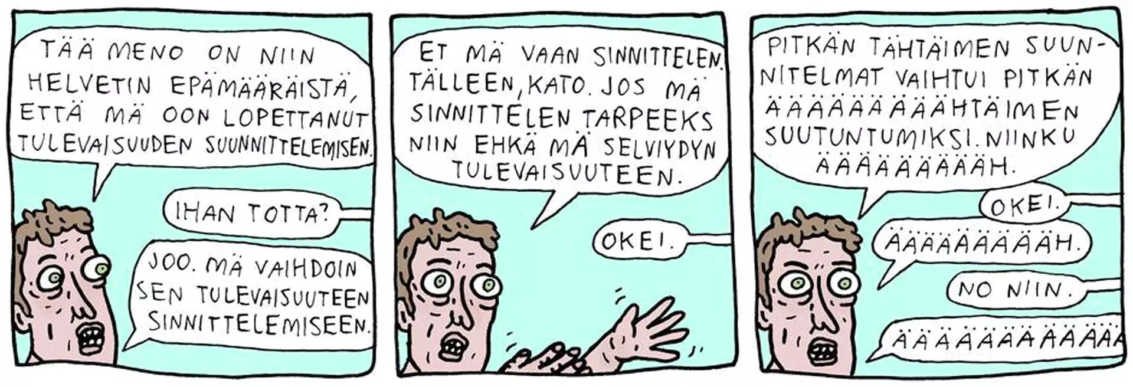
Fok_It Keskiviikko, 3.2.2021
Notes:
Sarjakuva kiteyttää minusta hyvin sen tuntee, joka monella saattaa tulevaisuuden suhteen olla. Silloin tuntuisi joskus helpommalta vaihtaa tulevaisuuden suunnittelu tulevaisuuden sinnittelyyn.
Vaikka tähän sarjakuvaan on monen ehkä helppo samaistua, niin ajattelen silti, että sinnitelyn sijasta tulevaisuusajattelu kannatta ja on erityisen tärkeää tässä ajassa

Slide 3

Puheenvuoron askelmerkit
Mitä on tulevaisuusajattelu ja mihin sitä tarvitaan?
Megatrendit & heikot signaalit: mitä ne ovat ja miksi niistä puhuminen on tärkeää?
Lopuksi: vinkkejä ja työkaluja tulevaisuusajattelun tueksi

Slide 4
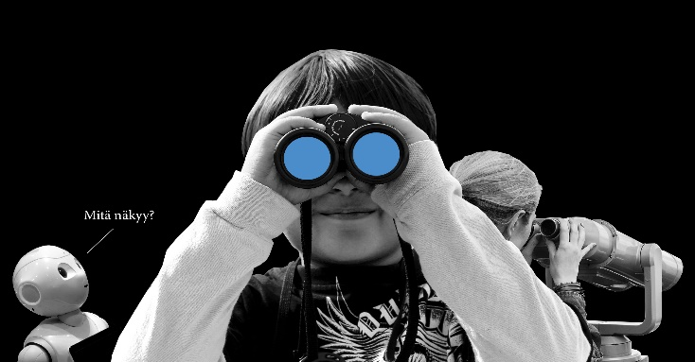
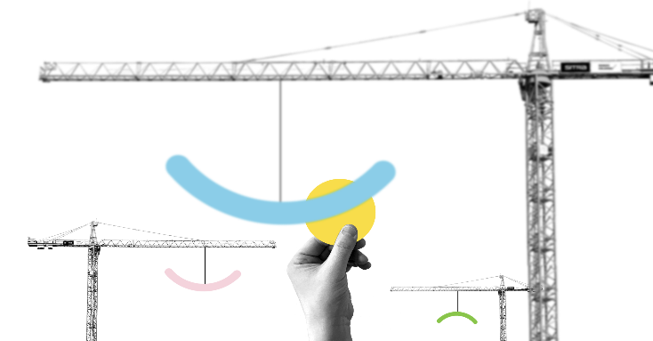
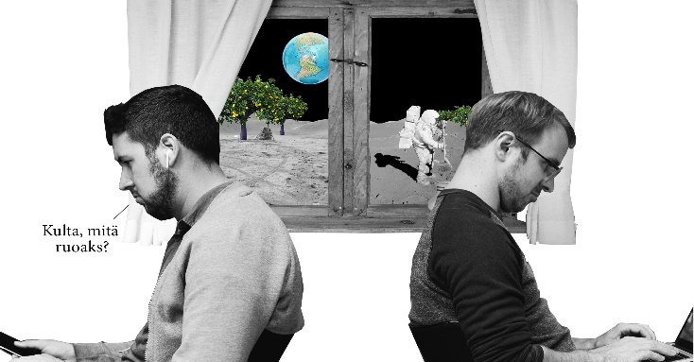
Kolme lähestymistapaa tulevaisuuksiin
Tulevaisuuteen varautuminen
Tulevaisuuden suunnittelu
Tulevaisuuksien avartaminen
Mikä muuttuu?
Mikä on epävarmaa?
Mihin voi ja kannattaa vaikuttaa?
Mikä on toivottavaa ja kenen kannalta?
Mitä ei kyseenalaisteta?
Millaisia oletuksia tehdään?
(mukaillen Miller 2018)

Slide 5
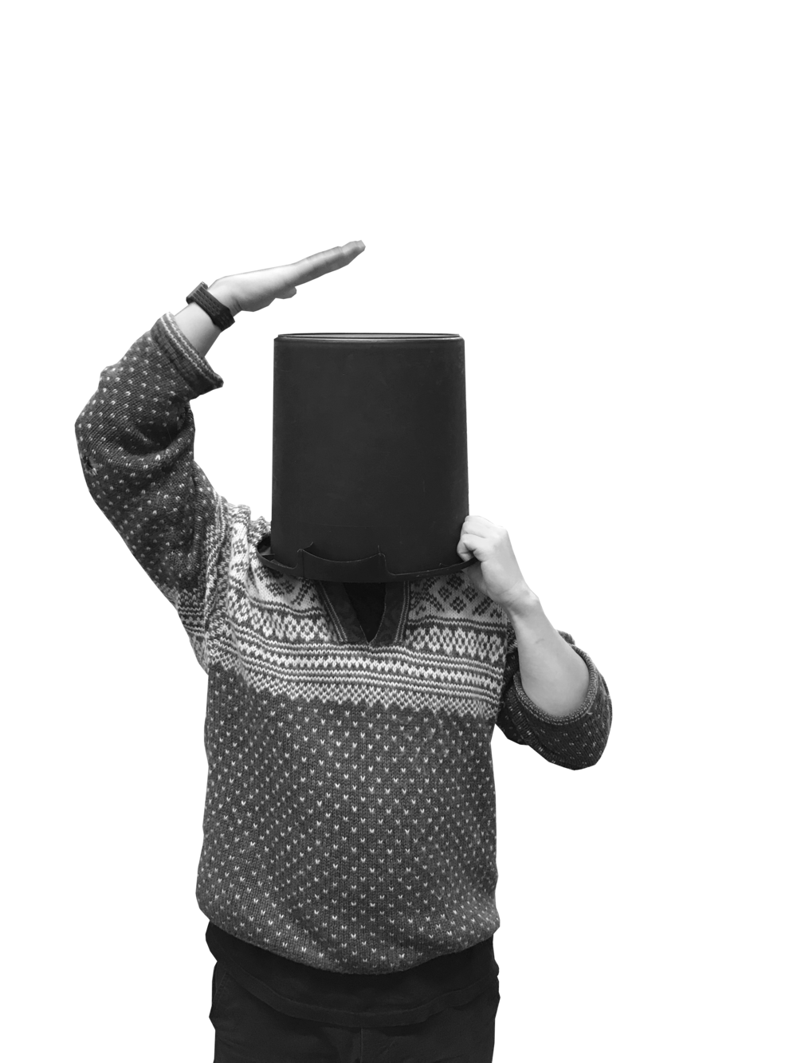
Tulevaisuustiedon luonteesta
Tulevaisuustieto on näkemyksellistä
Jokainen tulevaisuusnäkemys on väistämättä esittäjiensä ajattelun tuotos ja täten näkökulmiltaan rajoittunut
Notes:
Epävarmuus on ennakoinnin perusolettama.
Tulevaisuutta ei voi tietää eikä ennustaa
Siksi tulevaisuustieto on aina näkemyksellistä, eli se ei ole lopullinen fakta tai totuus.

Slide 6
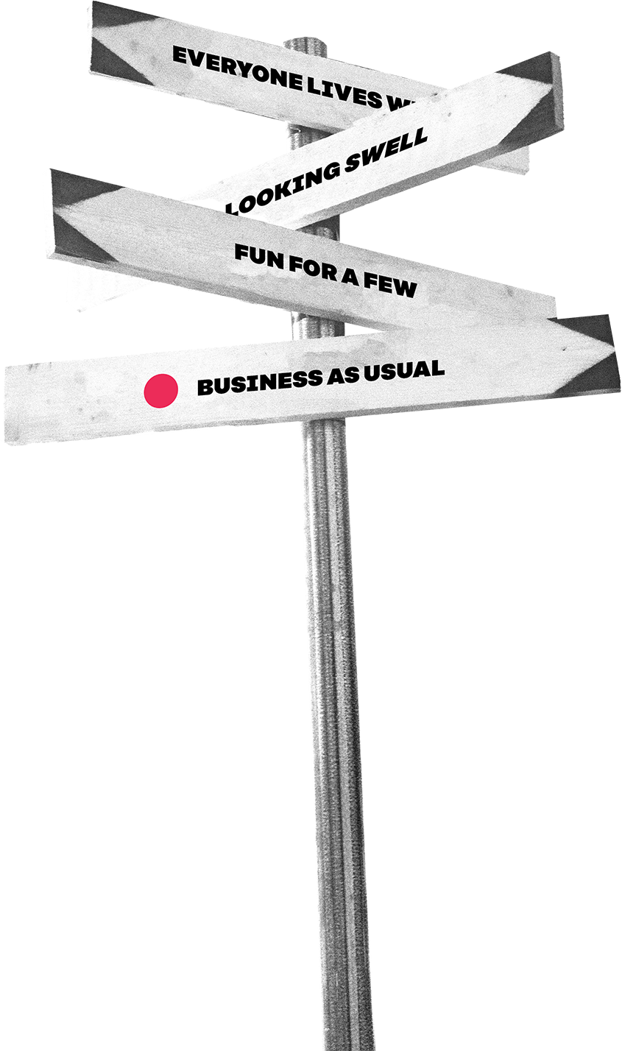

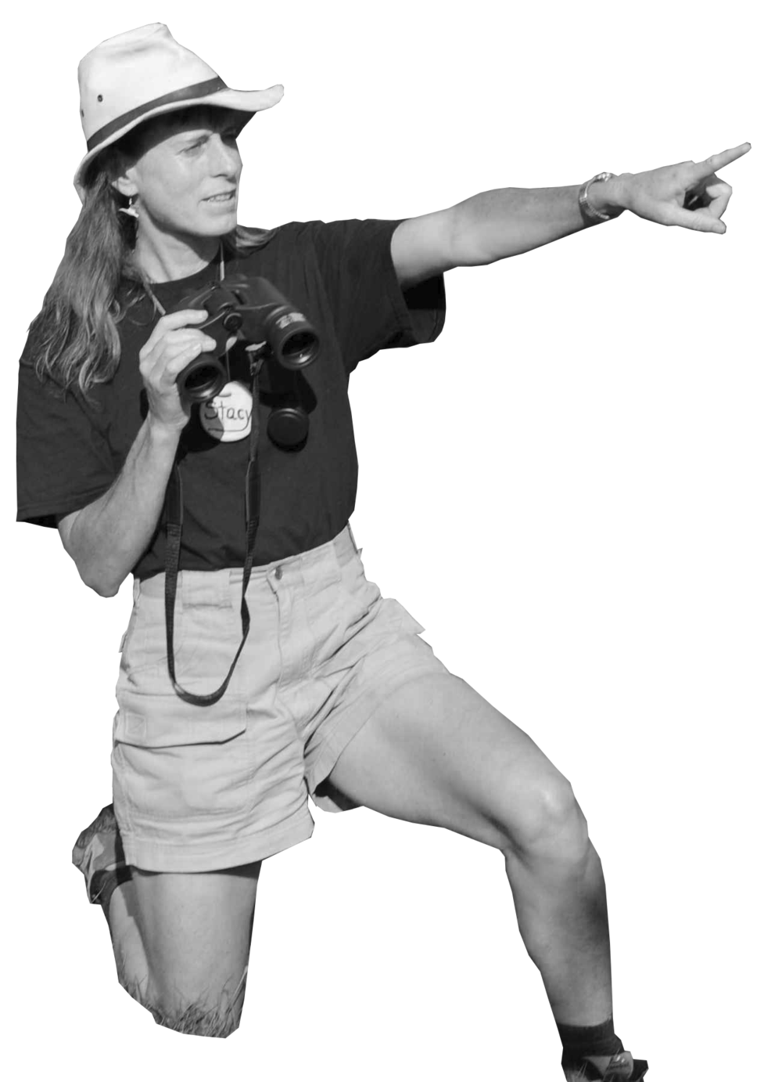
Tää ois kyllä parempi…
Tää ois hyvä suunta!
Notes:
Tästä seuraa myös se, että tulevaisuudesta on monelaisia ajatuksia, niin kuin pitääkin.
Meidän demokratia esimerkiksi rakentuu ajatukselle siitä, että meillä on vaihtoehtoisia tulevaisuuksia, niistä keskustellaan ja niitä punnitaan

Slide 7

Tulevaisuusvalta
Notes:
Kuten edellä esitin, tulevaisuuksien avartaminen on yksi olennainen näkökulma ja lähestymistapa tulevaisuuksiin liittyen. Siihen taas liittyy olennaisesti termi Tulevaisuusvalta.

Slide 8
Tulevaisuusvalta on valtaa vaikuttaa siihen, mitä tulevaisuudessa pidetään mahdollisena tai toivottavana.
Notes:
Tulevaisuusvalta-käsitteen tarkoituksena on havahduttaa meidät myös miettimään sitä, mitä me oikeastaan tulevaisuudesta ajattelemme ja mistä ajatukset tulevat.
Otetaan seuraavaksi yksi esimerkki

Slide 9
Miltä näyttää tulevaisuuden maaseutu?
Notes:
Teille tänään kiinnostava kysymys on se, miltä näyttää maaseudun tulevaisuus.
Kaupungistuminen on pitkään jatkunut globaali trendi ja maaseutu jää tulevaisuuskeskustelussa helposti katveeseen.
Millaisia näkymiä maaseudun tulevaisuuteen tarjolla? Mitä itse ajattelemme maaseudun tulevaisuudesta?

Slide 10
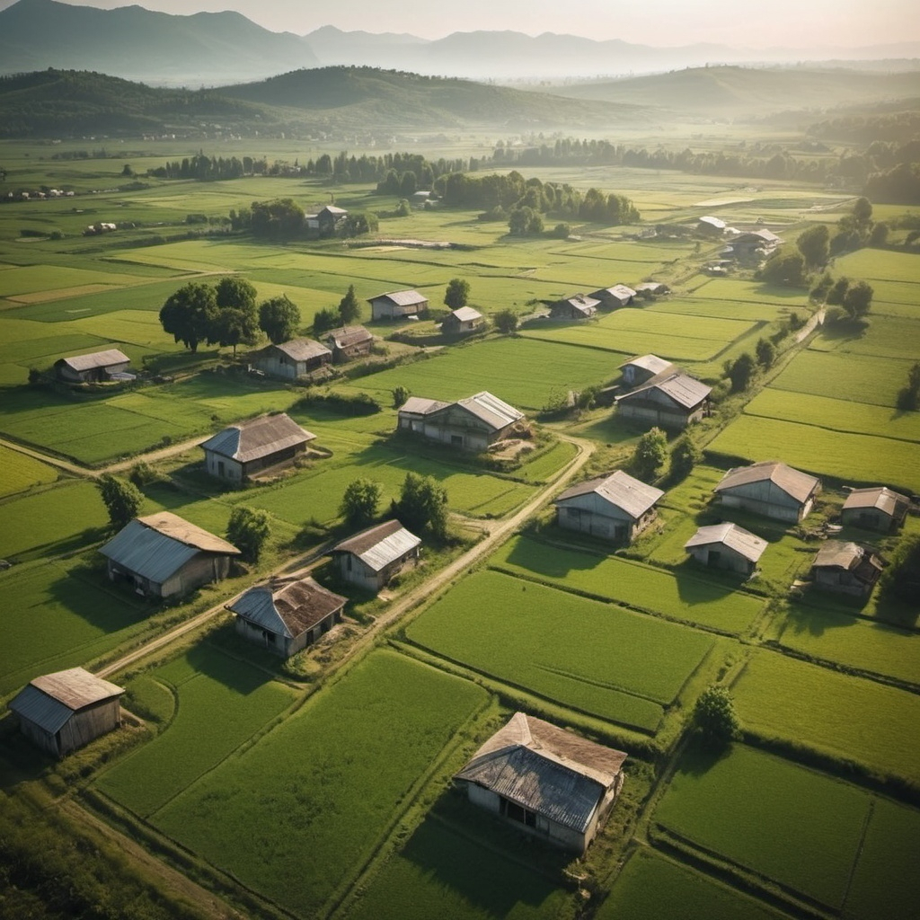
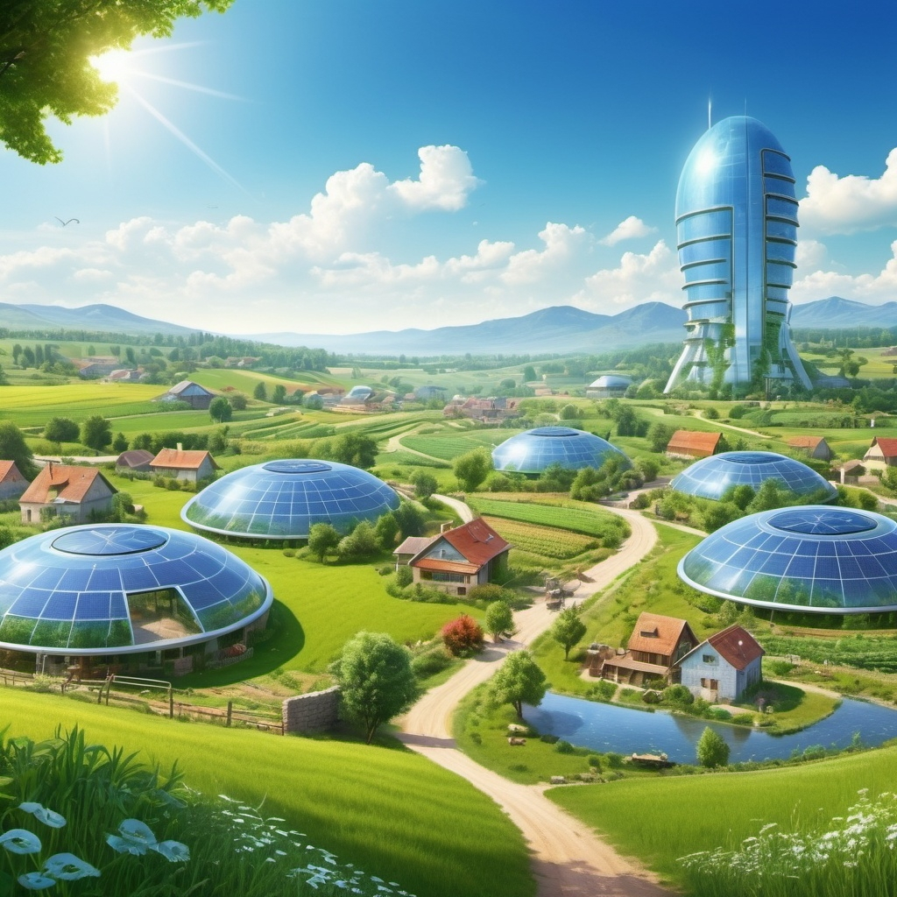
Autioituva maaseutu vai teknoutopia?
Notes:
Tässä pari tekoälyn (Open AI) laatimaa tulevaisuuskuvaa hakusanoilla maaseutu tulevaisuudessa. Ne kuvastavat mielestäni hyvin sitä, millaisena maaseudun tulevaisuutta usein kuvataan.
Toisaalta maaseutu autioituu ja kuihtuu. Toisaalta maaseutuun liitetään myös ehkä tällaisia romantisoituja, futuristisia tulevaisuuskuvia, joissa teknologialla on merkittävä rooli. Kuvissa voi nähdä tulevaisuuskuville tyypilliseen tapaan dystooppisia tai utopistisia sävyjä.
Mutta kenen visioihin tai näkemyksiin tällaiset tulevaisuuskuvat perustuvat? Löydättekö omien tulevaisuusvisioidenne elementtejä näistä kuvista?

Slide 11
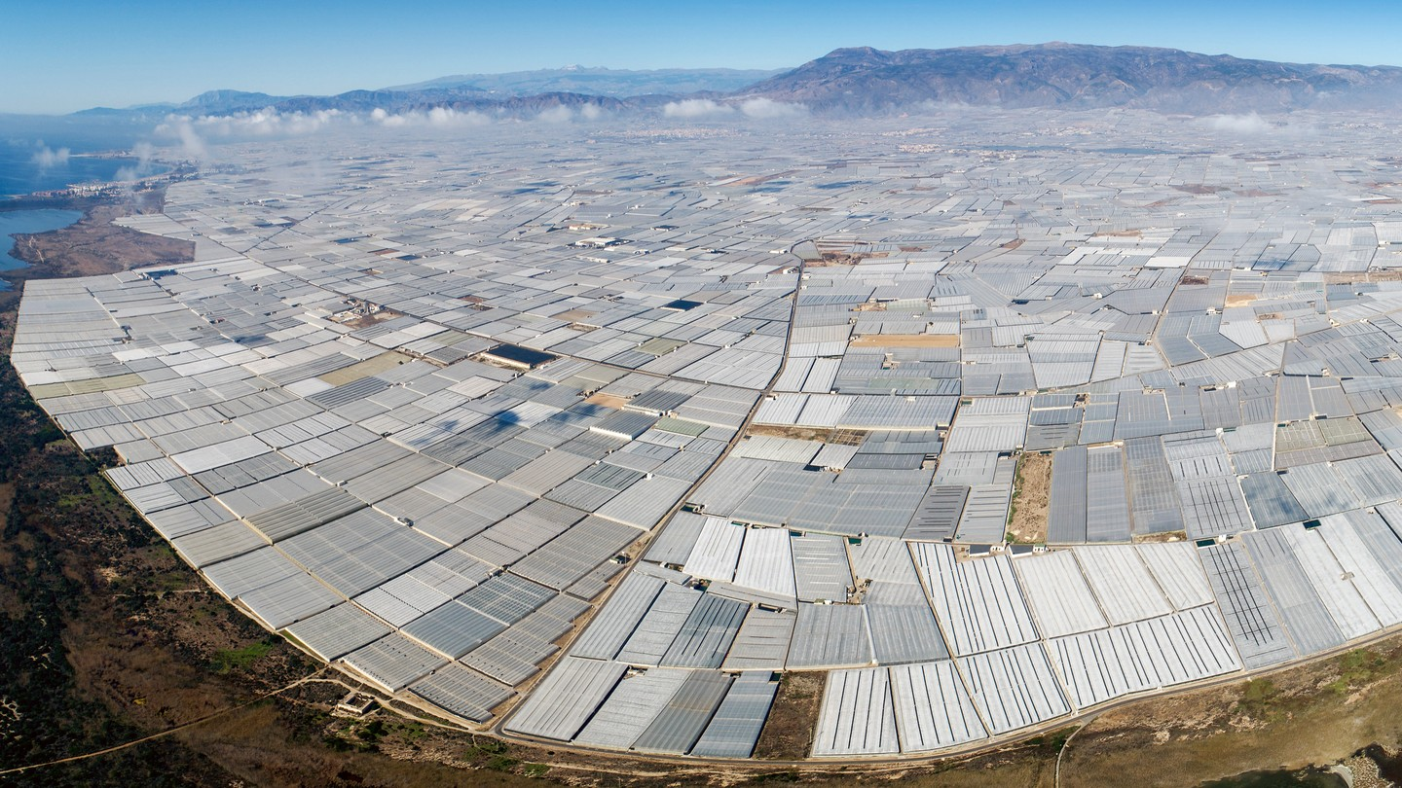
Notes:
Nostan tähän vielä yhden kuvan. Tämä kuva ei itseasiassa ole tulevaisuudesta vaan nykyhetkestä ja se kuvaa kasvihuoneita Almeriassa Espanjassa.
Voiko maaseudun tulevaisuus Suomessakin olla jotankin tällaista?
Tällainen kuva herättää varmasti monenlaisia ajatuksia? Voiko joku oikeasti ajatella, että tämä olisi maaseudun tulevaisuus.

Slide 12
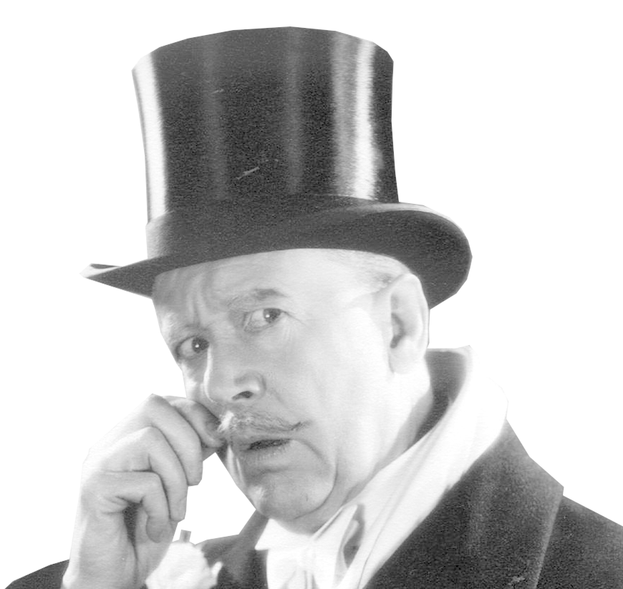

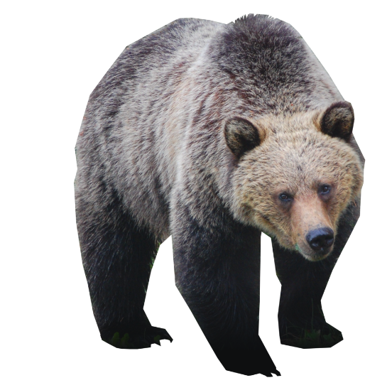
Millaisia ovat visiot maaseudun tulevaisuudesta?
Kuka puhuu maaseudun tulevaisuudesta?
Kenen ääni keskustelussa kuuluu?
Mistä ne ovat tulleet?
Kenen tai mistä näkökulmista tulevaisuutta katsellaan?
Kenen äänen pitäisi kuulua paremmin?
Notes:
Erilaisten tulevaisuuskuvien äärellä on tärkeää kysyä, kuka puhuu maaseudun tulevaisuudesta? Kenen ääni keskustelussa kuuluu?
Kenen tulevaisuudesta puhutaan kun puhutaan maaseudun tulevaisuudesta?
Kenen tai mistä näkökulmista tulevaisuutta katsellaan? Kenen äänen pitäisi kuulua paremmin?
Millaisia visiot maaseudun tulevaisuuksista ovat? Kenelle ne ovat suotuisia?
Jos mietimme äsken näyttämiäni kuvia, miten paljon niissä olisi aineksia haastettavaksi? Miten paljon ajattelua tulevaisuudesta voisi avartaa? Missä esimerkiksi olivat ihmiset, kulttuuri, yhteisöt, yritykset, luonnonrauha? Missä kaikki se kylien tekemisen meininki?

Slide 13

Mitä muuta maaseudun tulevaisuus voisi olla?
Notes:
Jos edellä esitetyt kuvat eivät vielä kata tulevaisuusnäkymien koko kirjoa, mitä muuta maaseudun tulevaisuus voisi olla?
Toivottavien tulevaisuuksien kuvittelu on tärkeää, sillä pystymme lopulta toteuttamaan vain sellaisia tulevaisuuksia, joita osaamme kuvitella.
Myös meille annettuihin tulevaisuuskuviin saa - ja pitääkin - suhtautua kriittisesti.
Moniäänistä keskustelua tulevaisuudesta tarvitaan ja tulevaisuuteen tähyilemistä monista eri näkökulmista.

Slide 14


Laaja muutoksen kaari, useista ilmiöistä koostuva yleinen kehityssuunta. Yhteiskunnallinen, jo nyt vaikuttava kehityskulku, joka ei muutu kovin nopeasti.
Kehityssuunta, kuvaus muutoksesta. Trendi kertoo, mihin suuntaan asiat tällä hetkellä muuttuvat. Trendit voivat vaihdella alueittain ja muuttua lyhyelläkin aikavälillä.
HEIKKO SIGNAALI
Merkki nousevasta asiasta tai ensioire muutoksesta, joka saattaa olla tulevaisuudessa merkittävä.
Notes:
Visioita ei kuitenkaan kannata rakentaa pelkästään pilvilinnojen varaan, vaan on tärkeää, että niissä huomioidaan taustalla vaikuttavat tosiasiat.

Slide 15




Notes:
​
Oivallisen muutosten hahmottamiseen työvälineen tulevaisuuksien ennakoinnin maailmasta tarjoavat esimerkiksi megatrendit. Ne kuvaavat suuria, pitkäkestoisia, tulevaisuuteen merkittävästi vaikuttavia kehityskulkuja, jotka tapahtuvat jo nyt halusimme tai emme.​
​
Sitra on julkaissut megatrendiraportteja yli kymmenen vuoden ajan ja olemme niissä pyrkineet tarkastelemaan muutoksia Suomen näkökulmasta. ​
​
Mitä ovat muutokset, joita meillä ei ole varaa ohittaa?​

Slide 16
Luottamuksen rapautuminen
IHMISET
VALTA
Hyvinvoinnin haasteet kasvavat
Demokratian kamppailu kovenee
Kuormituksen kierre
LUONTO
Lyhytjänteinen päätöksenteko
Huoltosuhteen heikkeneminen
Luonnon kantokyky murenee
Informaatio-vaikuttaminen
Ylikulutus
TEKNOLOGIA
TALOUS
Resurssien riittävyys
Talouden perusta rakoilee
Kilpailu digivallasta kiihtyy
Teknologiajättien ylivalta
Notes:
Tässä on kuva Sitran megatrendeistä, jotka piirtävät kuvaa tällä hetkellä käynnissä olevista muutoksista, jotka vaikuttavat tulevaisuuteemme halusimme tai emme.
Megatrendit ovat nimensä mukaisesti suuria tulevaisuuden kehityskulkuja. Ne harvoin sisältävät mitään kovin uutta ja yllättävää, mutta niitä voi hyödyntää työvälineenä tulevaisuuksien pohtimisessa ja omien ajatusten peilaamisessa.
Kuvassa on kiteytettynä viisi megatrendiä.
Kaiken keskiössä on luonnon kantokyvyn mureneminen. Tämä megatrendi on kuvan keskiössä, sillä luonnon kantokyvyn mureneminen – tai oikeastaan vastauksemme siihen, vaikuttaa merkittävimmin tulevaisuuteemme ja myös muihin megatrendeihin.
Talouden perusta rakoilee. Olemme ihmiskuntana vauraampia kuin koskaan, mutta eriarvoisuus kasvaa ja käytämme luonnonvaroja yli varojemme.
Hyvinvoinnin haasteet kasvavat. Huoltosuhde heikkenee, kuormitus lisääntyy ja huono-osaisuus periytyy ja kasautuu entistä useammin.
Demokratian kamppailu kovenee. Yhä useampi maailman maa etenee kohti autoritarismia ja demokratian ihanteita haastetaan myös vakiintuneissa demokratioissa kuten Suomessa. Kansainvälisessä politiikassa jännitteet lisääntyvät ja sääntöpohjainen maailmanjärjestys on koetuksella.
Kilpailu digivallasta kiihtyy. Teknologinen kehitys on ollut huimaa ja digitalisaatioon ja datatalouteen liittyy paljon mahdollisuuksia. Samaan aikaan kasvaa kuitenkin huoli digijättien vallasta, teknologiakehityksen vaatimista resursseista, eriarvoistumisesta, informaatiovaikuttamisesta ja algoritmien kiihdyttämistä vastakkainasetteluista.
Miten megatrendit vaikuttavat maaseudun tulevaisuuteen? Miten voimme varautua muutoksiin – ja toisaalta miten voimme ja haluamme vaikuttaa niihin? Nämä ovat kaikki kysymyksiä, joita kylätoiminnassakin on todella tärkeä kysyä.
Megatrendien maalaama tulevaisuus voi näyttää synkältä, mutta megatrendit voivat toimia myös lähtökohtana parempien tulevaisuuksien rakentamiselle.
Seuraavassa muutama esimerkki konkretisoimaan megatrendejä

Slide 17
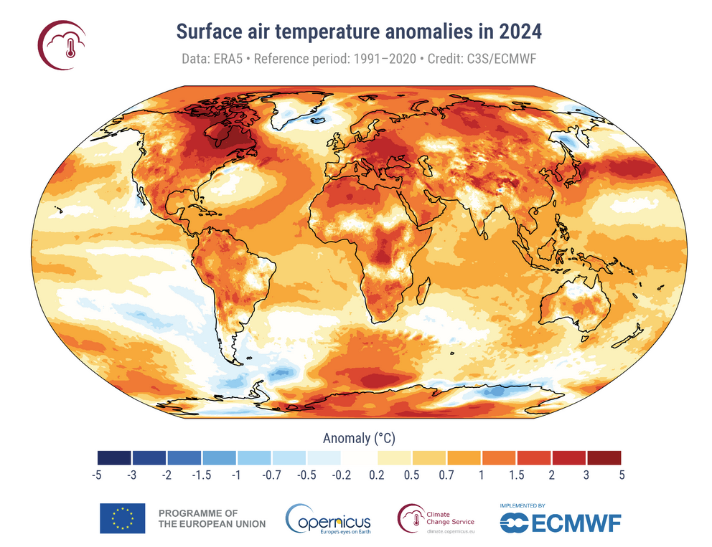
Luonto
LUONNON KANTOKYKY MURENEE
Lähde: Copernicus Climate Change Service, 1/2025
Notes:
Tammikuussa saatiin jälleen tuore katsaus, joka kertoo, että vuosi 2024 oli maailman säähavaintohistorian lämpimin vuosi, ja ensimmäinen vuosi, jolloin vuoden keskilämpötila oli yli 1,5 astetta esiteollisen ajan keskiarvoa korkeampi. Mittauksiin perustuvat arviot maapallon keski-lämpötilasta ulottuvat 1800-luvun puoliväliin.

Slide 18
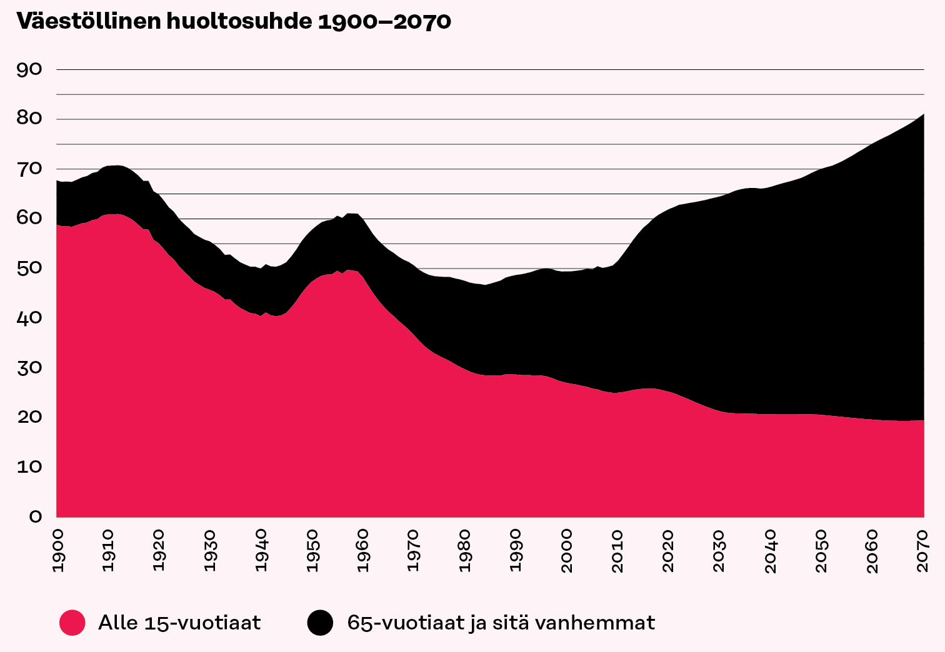
Ihmiset
HYVINVOINNIN HAASTEET KASVAVAT
Lähde: Suomen virallinen tilasto (SVT): Väestöennuste 2021.
Notes:
Toinen tulevaisuutta hyvin kuvaava kuvio on tämä.
Väestöllinen huoltosuhde, eli alle 15-vuotiaiden ja 65 vuotta täyttäneiden määrä 100 työikäistä kohden, toteutunut 1900-2020 ja ennuste vuoteen 2070. Lähde: Suomen virallinen tilasto (SVT): Väestöennuste 2021.
Paitsi että se kertoo huoltosuhteen kehityksestä, mikä tietysti liittyy talouteen ja hyvinvointivaltion kohtaamiin haasteisiin, kertoo se myös siitä, miten yhteiskuntamme muuttuu: kun väestö ikääntyy ja syntyvyys laskee, vaikuttaa se todennäköisesti myös tapaamme olla ja käyttäytyä, kuluttamiseen, arvoihin ja asenteisiin, koko kulttuurimme, siihen, mitä Suomi on.

Slide 19
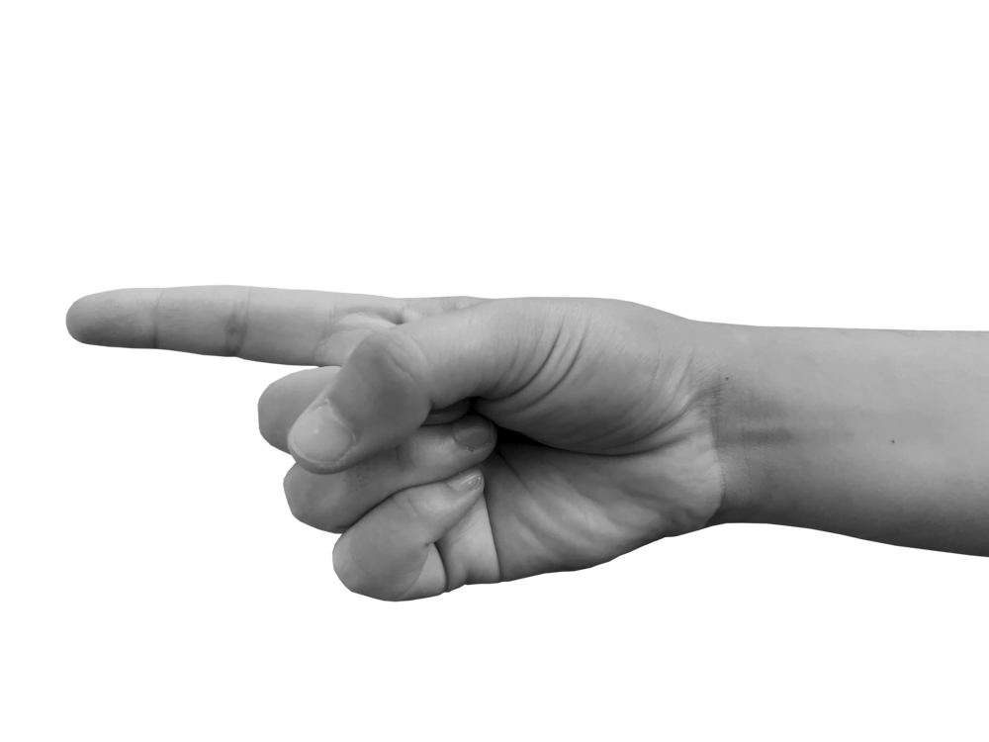
Millaisia kysymyksiä megatrendit herättävät maaseudun ja kylien kannalta?
Esimerkiksi:
Luonto: Millaisia ovat ekologisen kestävyyskriisin vaikutukset kyliin? Miten ekologinen kestävyys huomioidaan kyläsuunnitelmissa? Millainen mahdollisuus kylille on ihmisten kasvava tarve vahvistaa luontoyhteyttä?
Hyvinvointi: Millaisia erityistarpeita hyvinvointiin liittyy kylissä? Millaista on hyvä elämä kylissä eri-ikäisille ja erilaisista taustoista tuleville ihmisille, kun palvelut karkaavat yhä kauemmas?
Valta: Miten vahvistamme luottamusta ja osallisuutta? Miten eri-ikäiset kyläläiset saavat äänensä kuuluviin? Tunnistammeko ryhmiä, joiden osallisuutta pitäisi vahvistaa? Miten kylät saavat äänensä kuuluviin kunta- ja valtakunnan tasolla, kun puhutaan maaseudun tulevaisuudesta?
Teknologia: Miten teknologia muuttaa asumista, työntekoa, liikkumista, terveydenhuoltoa ja miten se vaikuttaa kylien arkeen? Millaisia vaikutuksia tekoälyn kehityksellä on?
Talous: Miten niukkenevat resurssit vaikuttavat kylien tulevaisuuteen? Missä voi olla uusia mahdollisuuksia? Voiko sinun kyläsi olla osa kiertotaloutta?
Mitä muita kysymyksiä keksit?
Notes:
Megatrendit voivat tarjota viiteheyksen myös maaseudun ja kylien liittyvien tulevaisuusnäkymien tarkasteluun.
Ne voivat herätellä meitä tarkastelemaan maaseutuun liittyviä tulevaisuuksia yhteiskunnallisia muutoksia monesta eri näkökulmasta.
Tässä joitakin:
Luonto: Millaisia ovat ekologisen kestävyyskriisin vaikutukset kyliin? Miten ekologinen kestävyys huomioidaan kyläsuunnitelmissa? Millainen mahdollisuus kylille on ihmisten kasvava tarve vahvistaa luontoyhteyttä?
Hyvinvointi: Millaisia erityistarpeita hyvinvointiin liittyy kylissä? Millaista on hyvä elämä kylissä eri-ikäisille ja erilaisista taustoista tuleville ihmisille, kun palvelut karkaavat yhä kauemmas?
Valta: Miten vahvistamme luottamusta ja osallisuutta? Miten eri-ikäiset kyläläiset saavat äänensä kuuluviin? Tunnistammeko ryhmiä, joiden osallisuutta pitäisi vahvistaa? Miten kylät saavat äänensä kuuluviin kunta- ja valtakunnan tasolla, kun puhutaan maaseudun tulevaisuudesta?
Teknologia: Miten teknologia muuttaa asumista, työntekoa, liikkumista, terveydenhuoltoa ja miten se vaikuttaa kylien arkeen? Millaisia vaikutuksia tekoälyn kehityksellä on?
Talous: Miten niukkenevat resurssit vaikuttavat kylien tulevaisuuteen? Missä voi olla uusia mahdollisuuksia? Voiko sinun kyläsi olla osa kiertotaloutta?
Mitä muita kysymyksiä keksit? Mistä meidän tulisi keskustella enemmän?

Slide 20
Uudet vaikuttamisen tavat
IHMISET
VALTA
Kokonais-
valtainen hyvinvointi
Vahva luottamus ja osallisuus
Kestävät elämäntavat
Ylisukupolvisuus
LUONTO
Ekologinen
jälleen-
rakennus
Hyvinvointi investointina
Digitaalinen sivistys
Kiertotalous
TEKNOLOGIA
TALOUS
Digivihreä siirtymä
Korjaava ja uusintava talous
Reilu digimaailma
Datatalouden pelisäännöt
Notes:
Jos onnistumme yhdessä vastaamaan megatrendien haasteisiin, voi vastassa olla hyvin toisenlaisia tulevaisuuksia!
Tähän näkymään olemme koonneet joitakin megatrendeihin liittyviä mahdollisuuksia – tai visioita paremmista tulevaisuuksista, mutta niitä on varmasti paljon muitakin.
Luonnon kantokyvyn murenemiseen voidaan vastata ekologisella jälleenrakennuksella.
Demokratian kriisiin voidaan vastata rakentamalla vahvaa luottamuksen ja osallisuuden kulttuuria.
Pelisääntöjä luomalla voidaan rakentaa reilua digimaailmaa.
Megatrenditkään eivät ole vääjäämöttömiä. Esimerkiksi vaikka ennuste huoltosuhteesta on nyt synkkä, se voi myös muuttua.
Millaisia olisivat maaseudun toivottavat tulevaisuudet megatrendien valossa?
Visioita paremmasta tarvitaan, jotta emme päädy vain reagoimaan vastaan tuleviin muutoksiin, vaan voimme aktiivisesti suunnata toimiamme toivottavien tulevaisuuksien rakentamiseen samalla kun ratkaisemme vastassa olevia haasteita.

Slide 21
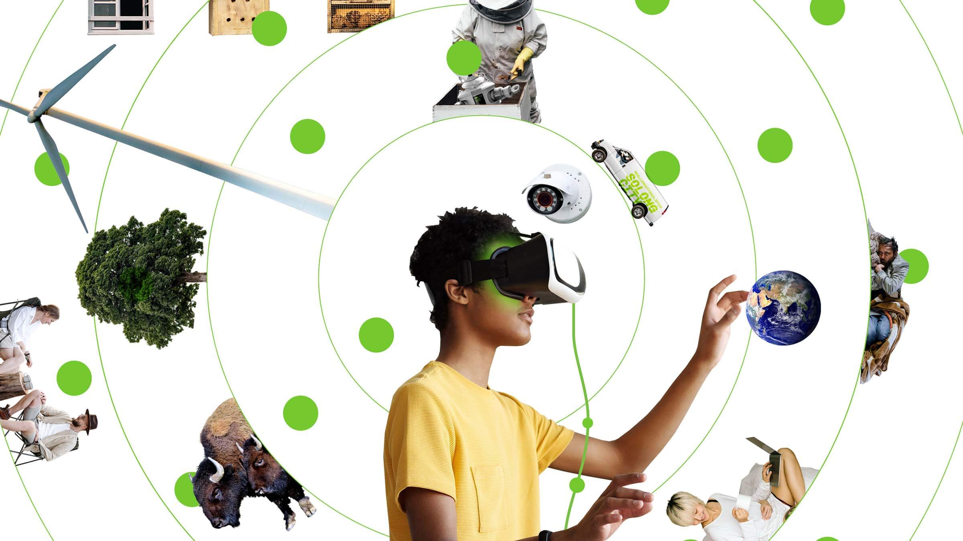
Entä heikot signaalit?
Notes:
On tärkeää olla kartalla isoista kehityskuluista eli megatrendeistä. Niitä emme voi ohittaa, sillä ne vaikuttavat ympärillämme jo nyt.
Jos kuitenkin keskitymme vain trendeihin ja ilmiöihin, jotka näemme, tunnistamme ja ymmärrämme ja jotka ovat meille tuttuja, oletuksemme tulevaisuudesta on todennäköisesti liian kapea.
Heikot signaalit täydentävät trendejä paitsi tuomalla yllättävämpiä kehityskulkuja tarkasteluun, myös ohjaamalla toisenlaiseen ajatteluun.

Slide 22
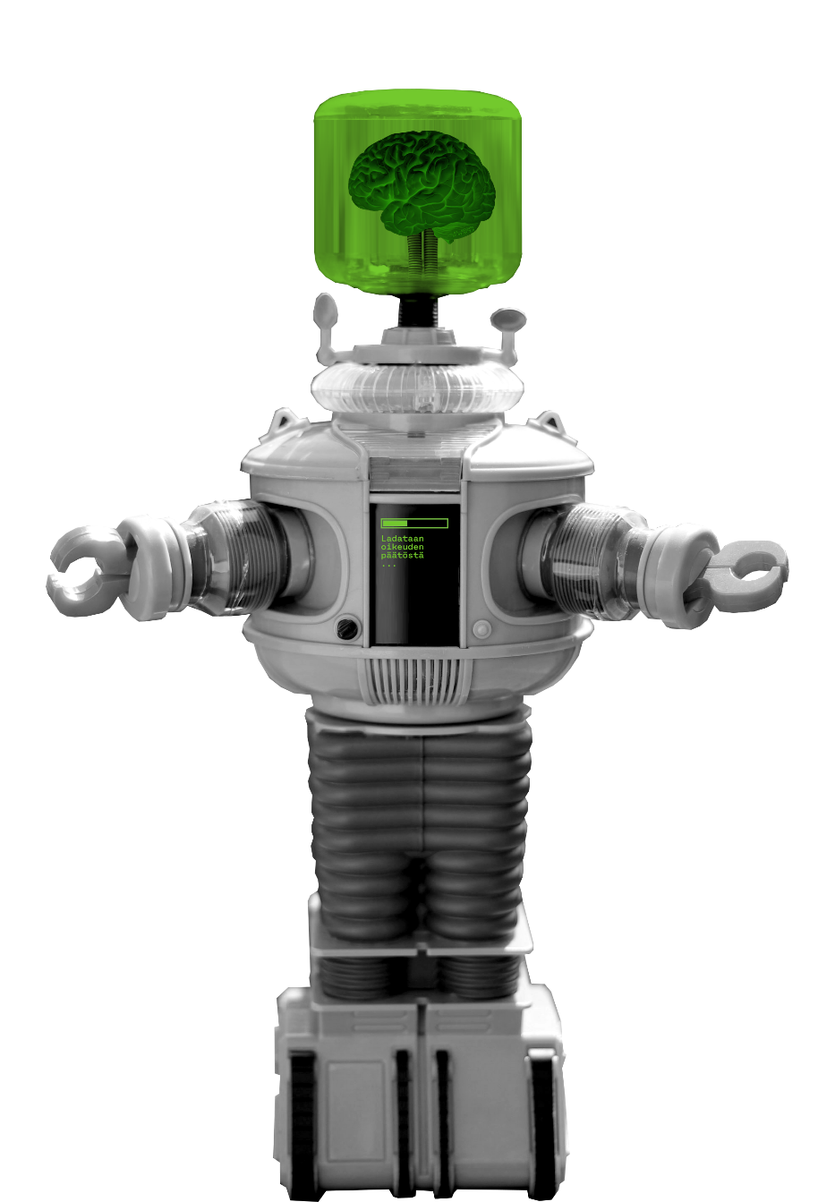

Heikot signaalit auttavat ajattelemaan vaihtoehtoisia tulevaisuuksia
Mikä ihmeen
heikko signaali?
No merkki mahdollisesti nousevasta asiasta tai ensioire mahdollisesta muutoksesta
Tarkempia määrittelyjä: Hiltunen 2010 ja van Veen & Ortt 2021
Notes:
Heikot signaalit auttavat ajattelemaan vaihtoehtoisia tulevaisuuksia eli kaikkea sitä, mitä me emme ehkä ajattelisi tulevaisuudessa olevan.
Mikä sitten on heikko signaali ja mistä sen tunnistaa? Heikolle signaalille on annettu useita määritelmiä vuosien varrella.
Olemme Sitran työssä käyttäneet määritelmää jossa heikko signaali ymmärretään ensioireena muutoksesta tai merkkinä nousevasta asiasta, joka saattaa olla tulevaisuudessa merkittävä (Hiltunen 2010).
Heikko signaali on siis jokin asia, joka on todella tapahtunut jo, mutta joka tuntuu meistä jotenkin oudolta, yllättävältä, naurettavalta tai pöyristyttävältä.
Heikko signaali voidaan tulkita merkiksi jostain suuremmasta mahdollisesta muutoksesta.

Slide 23
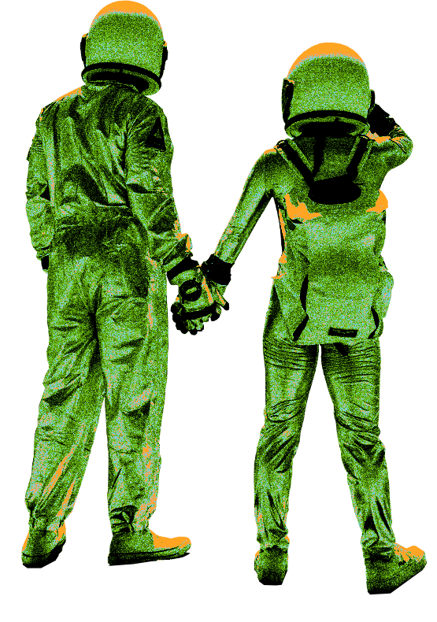
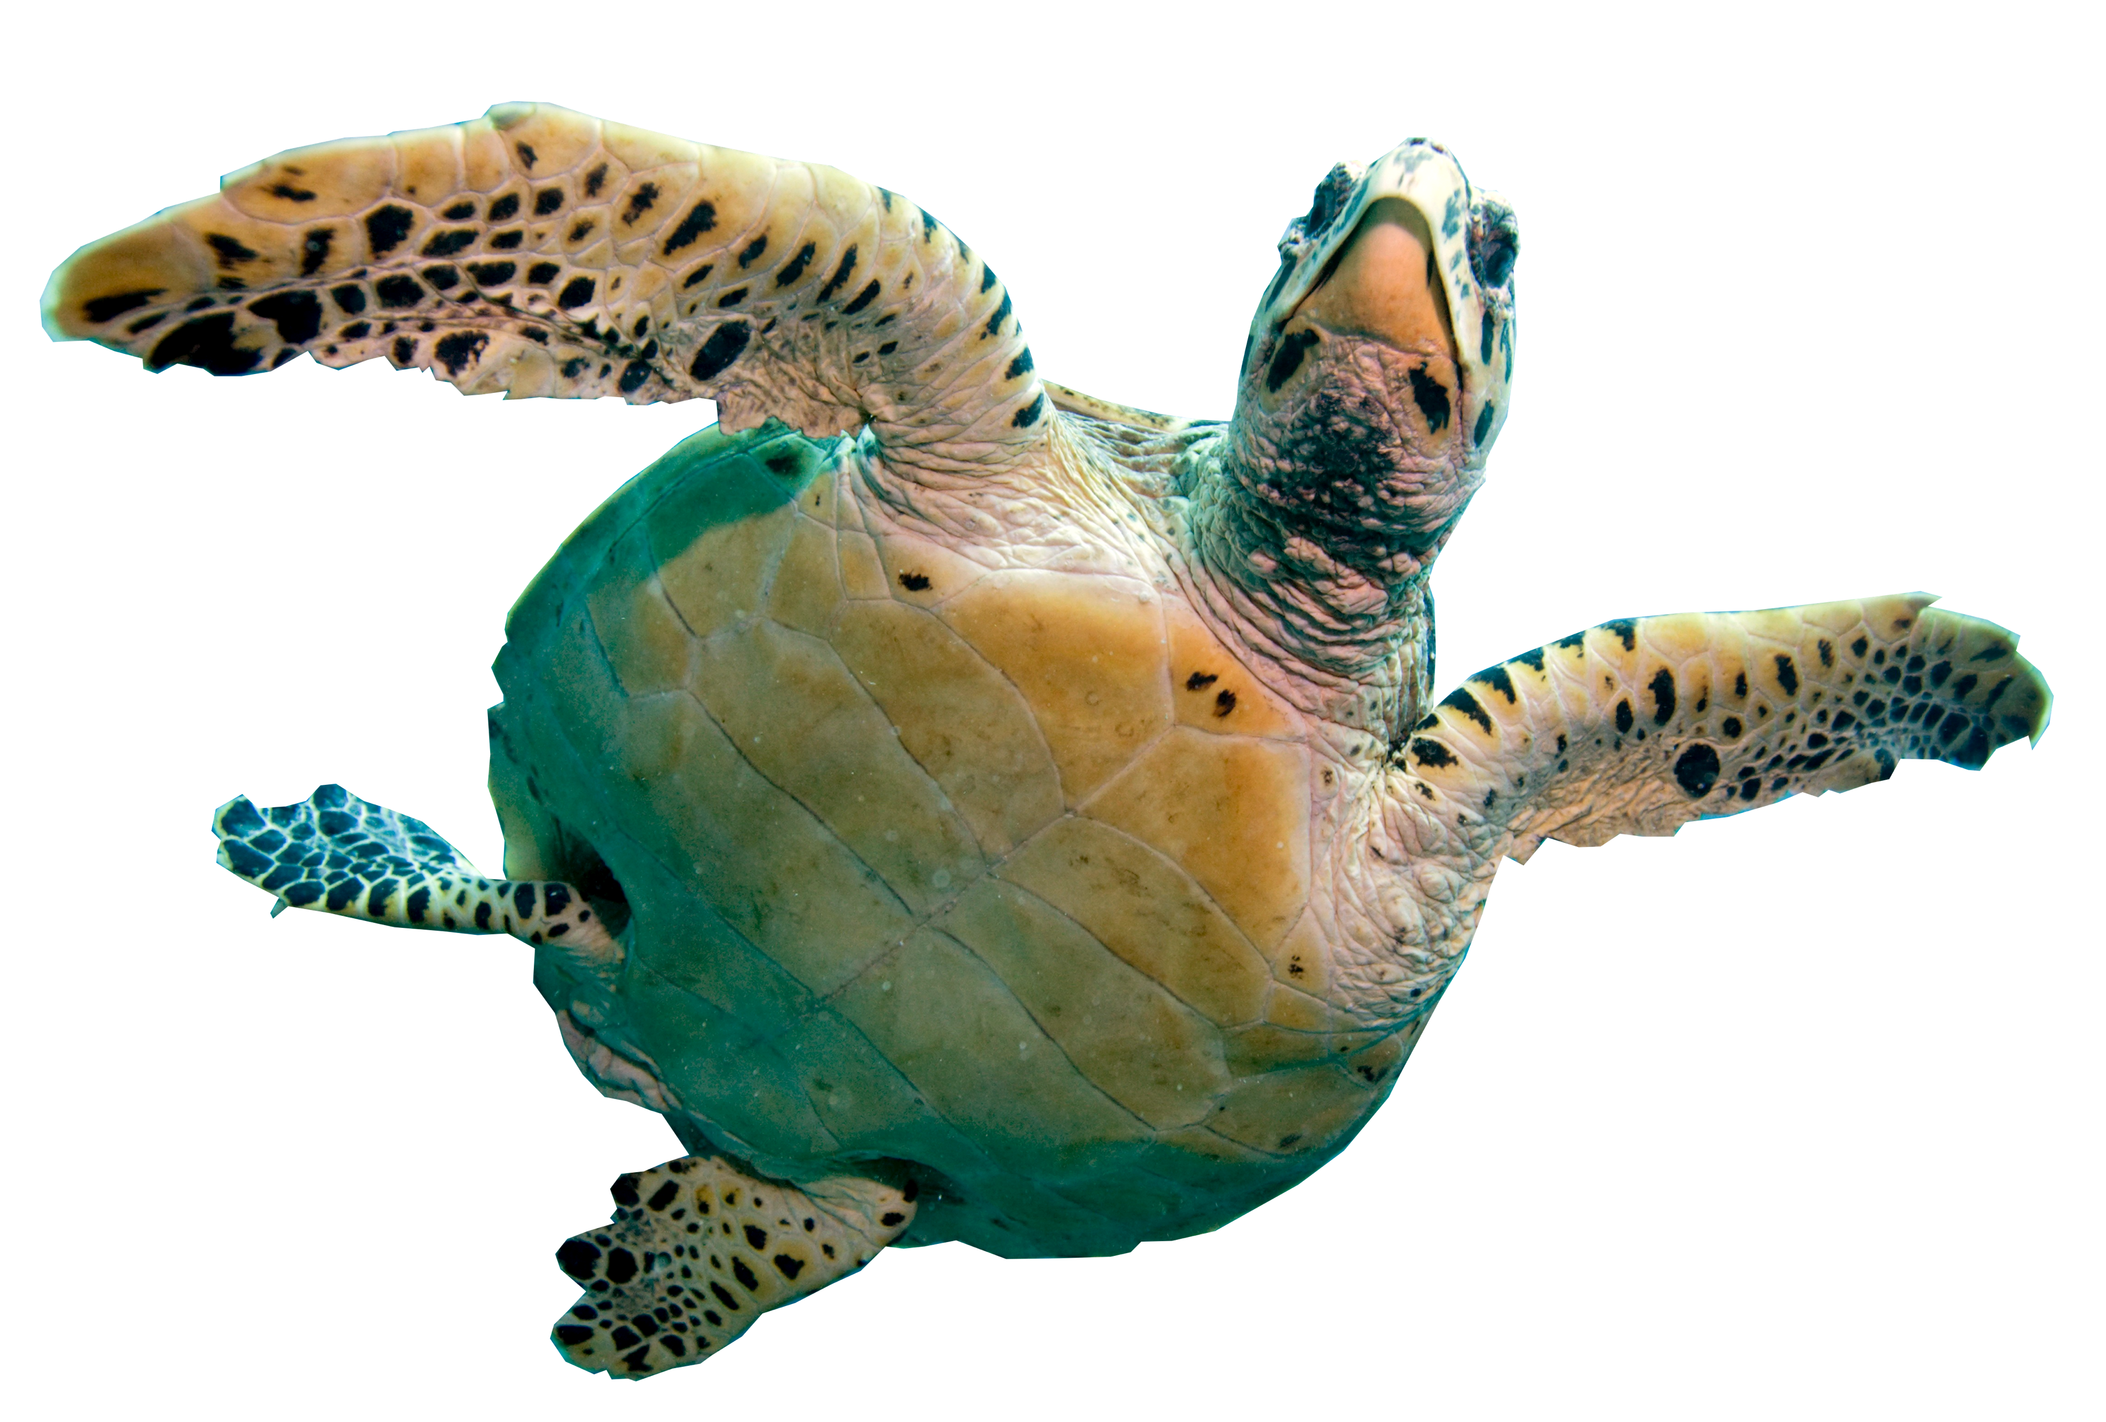
Trendi
Heikko signaali
Kehityskulku, tällä hetkellä nähtävissä oleva muutoksen suunta
Kertoo nyt nähtävissä olevasta kehityksestä
Mitä seuraavaksi?
Merkki mahdollisesti nousevasta asiasta, muutoksen ensioire
Haastaa nykyistä järjestelmää, oletuksia, ajatuksia
Mitä jos…?
Notes:
Trendit ovat usein tuttuja. Ne ovat niitä muutoskulkuja, joita näemme ympärillämme. Mutta miten heikot signaalit eroavat trendeistä?
Trendit
Trendit kertovat tällä hetkellä nähtävissä olevista muutoksista ja nykyisen järjestelmän, käyttäytymisen tai vaikkapa kulutuksen kehityksestä. Ne antavat kokonaiskuvan tämän hetken muutoksista ja luovat hyvän pohjan tulevaisuuksien hahmottamiselle ja yhteiselle keskustelulle.
Trendit ohjaavat ajattelemaan jatkuvuuksia ja kysymään ”mitä seuraavaksi?”,
Heikot signaalit
Heikot signaalit täydentävät trendejä tuomalla yllättävämpiä kehityskulkuja tarkasteluun sekä ohjaamalla toisenlaiseen ajatteluun.
Heikot signaalit useimmiten haastavat nykyistä järjestelmää, käyttäytymistä tai kuluttamista. Ne ylipäätään haastavat oletuksiamme tulevaisuudesta.
Heikot signaalit kannustavat kysymään ”mitä jos?”.
Mitä jos tällaista tapahtuu enemmän? Mitä kaikkea siitä seuraa? Mihin kaikkeen se voisi vaikuttaa? Mitä hyvää ja mitä huonoa siinä olisi?

Slide 24


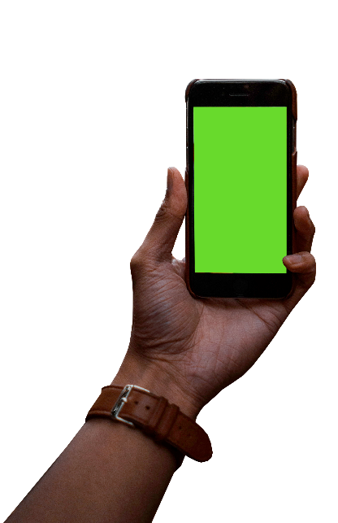
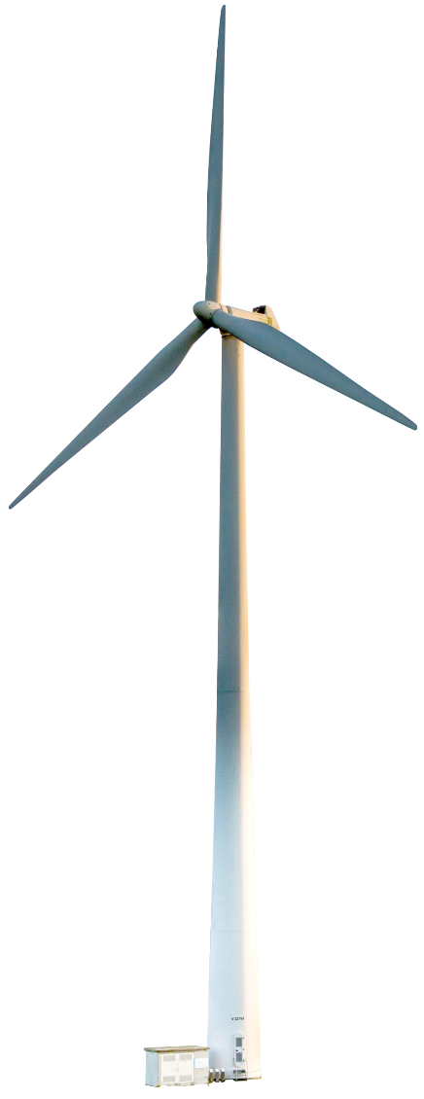
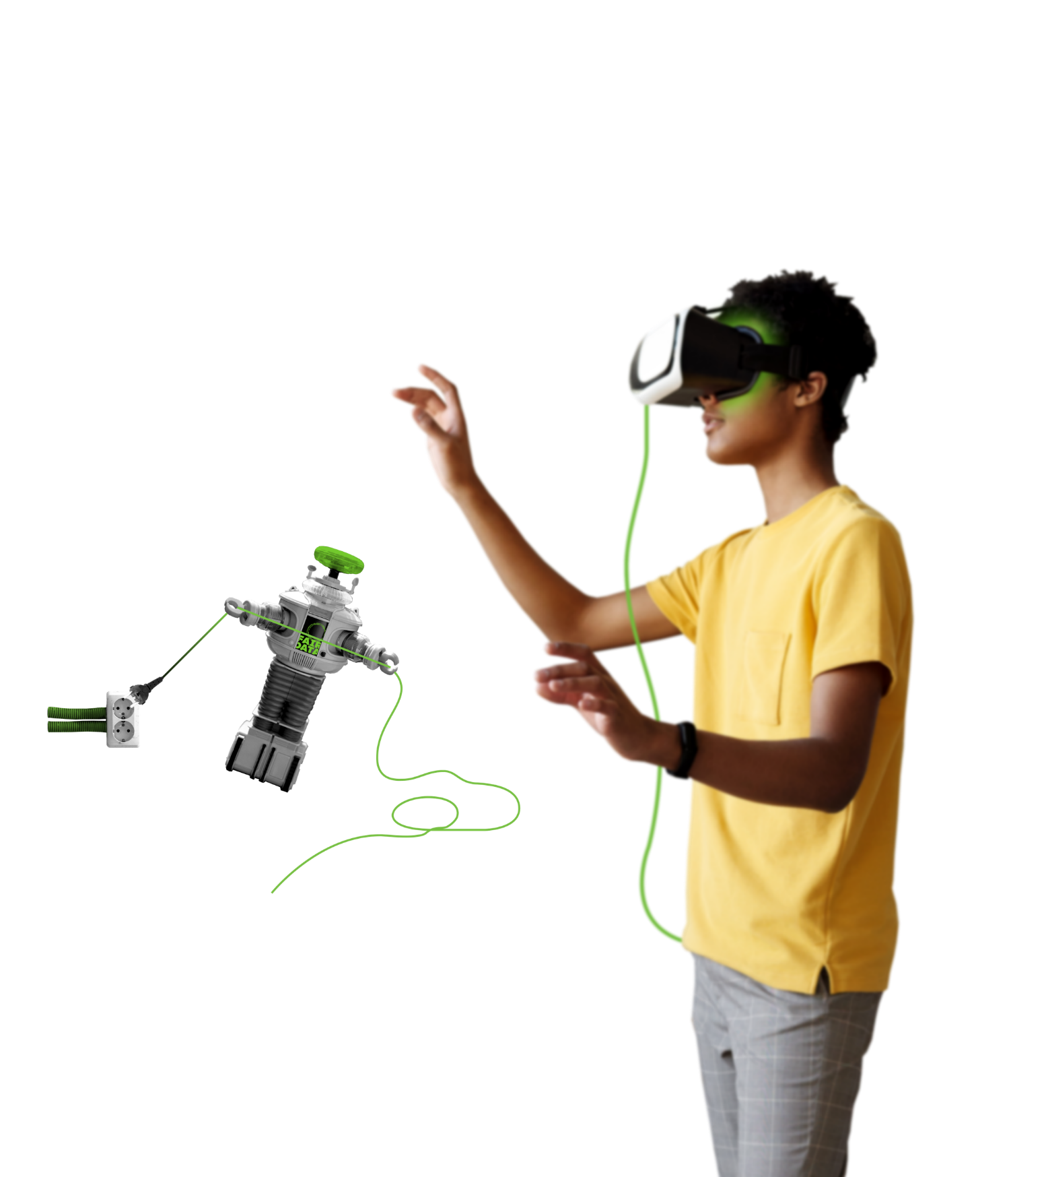
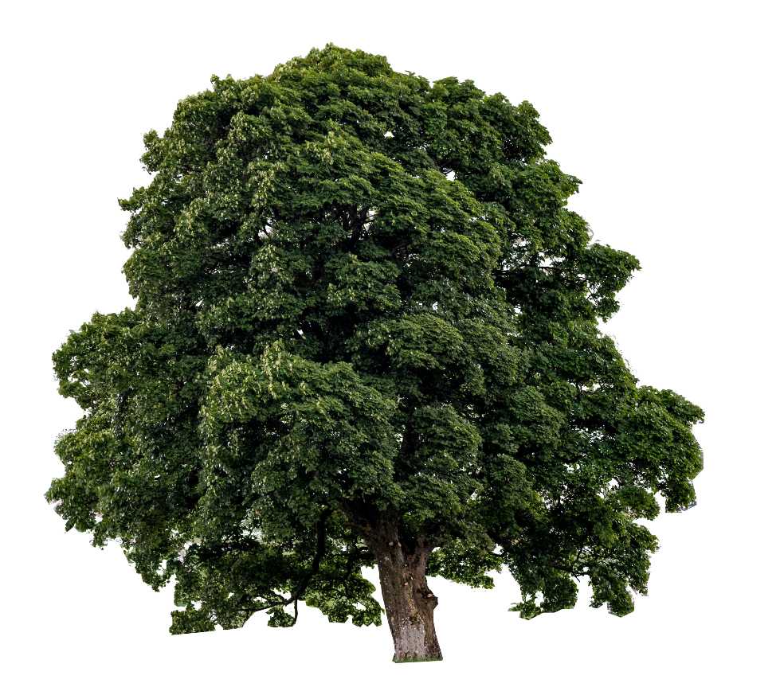
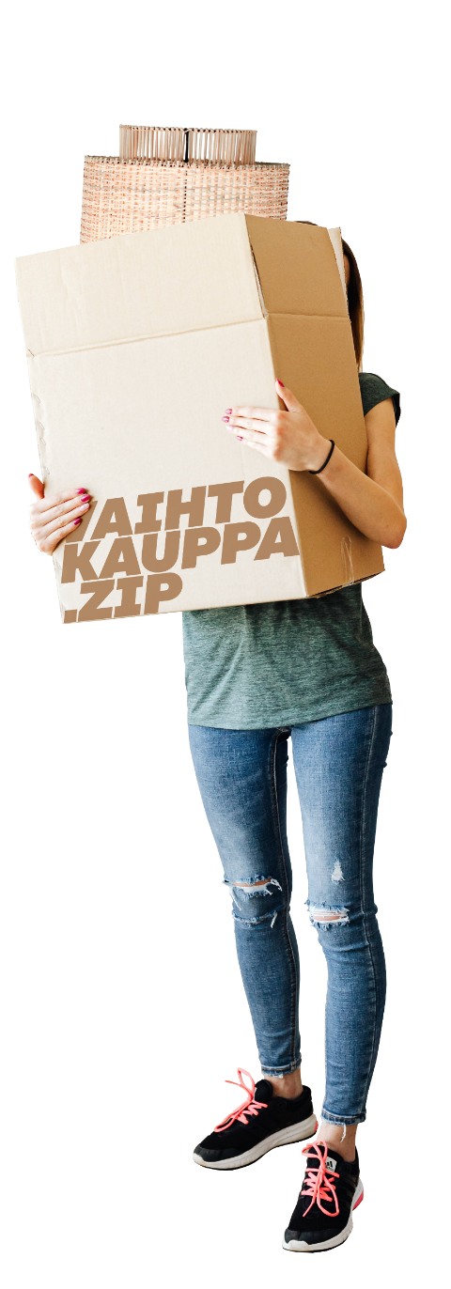


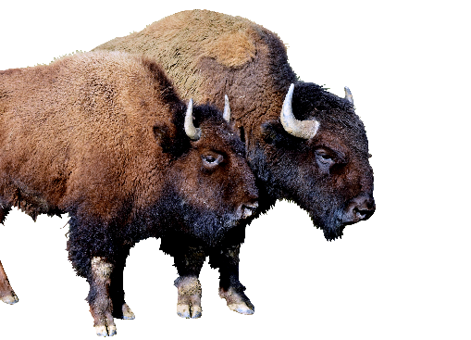
KAUPUNGILLA
Mitä jos ostaisimme vain paikallista?
Mitä jos puhdas ilma olisi turismin kohteena?
Mitä jos digimaailma on sallittua vain pieninä annoksina?
Mitä jos palveluiden äärelle mentäisiin olemaan yhdessä?
Mitä jos talon voisi ottaa mukaansa?
Notes:
Muutamien viimeaikaisten heikkojen signaalien perusteella voi kysyä esimerkiksi tällaisia kysymyksiä?
Seuraavaksi kerron, mihin heikkoihin signaaleihin, eli joihinkin jo todella tapahtuneisiin asioihin nämä kysymykset liittyvät.

Slide 25

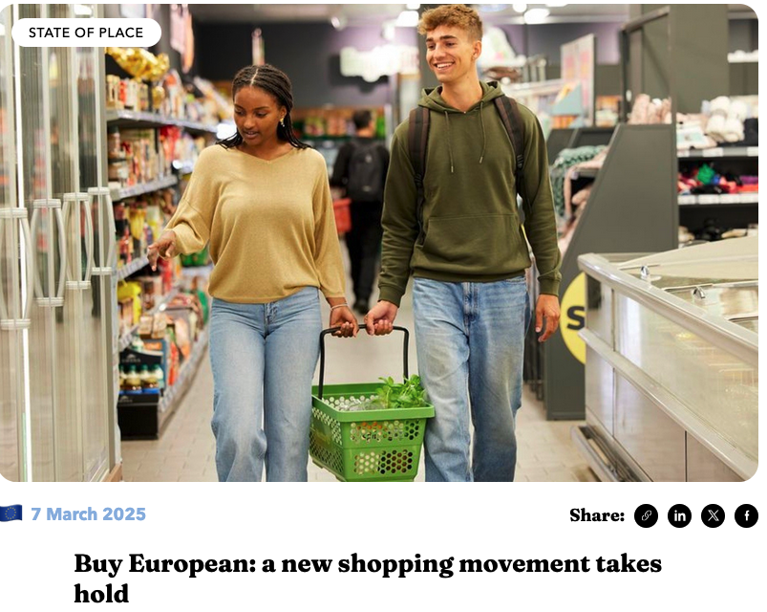
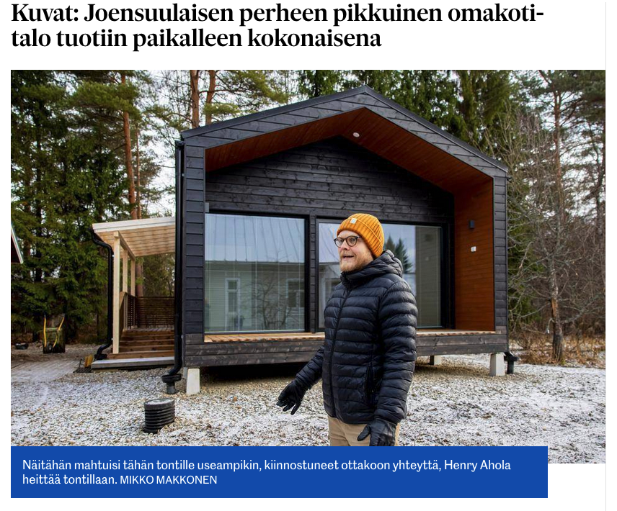
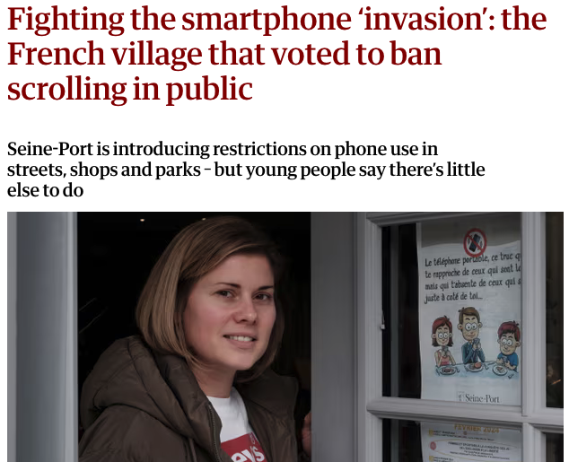
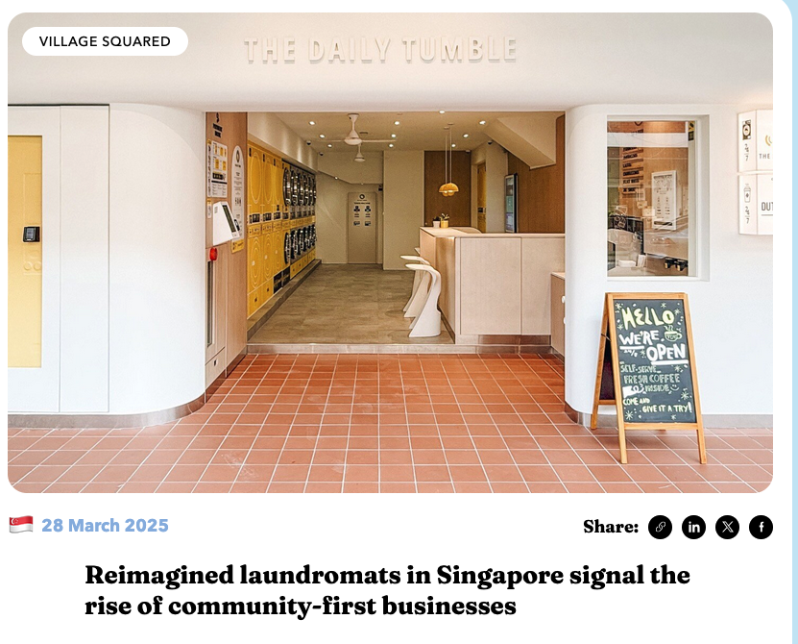
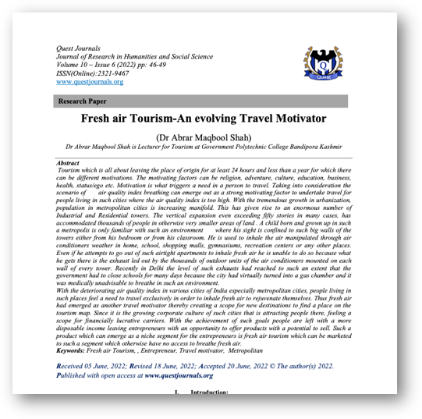
Mitä jos?
Notes:
https://www.karjalainen.fi/paikalliset/8188665?fbclid=IwY2xjawJlkGNleHRuA2FlbQIxMQABHtUPNPcWSZxFJj310wopsL8bzZ1m3SyzT8EQQHhB-c_lo5Fnkwn3cLSbRcG8_aem__1CPU_fkXQfFsYsEITODhQ
Siirrettävät talot, kuten Joensuussa hiljattain paikalleen tuotu 53-neliöinen koti tarjoaa uudenlaisen ratkaisun rakentamiseen.
Omakotitalon mukavuudet, mutta myös uudenlainen joustavuus: kodin voi siirtää tarpeen mukaan uuteen paikkaan.
Maaseudulla, missä kiinteistöjen arvon aleneminen on usein huolenaiheena, siirrettävyys tuo turvaa ja mahdollisuuksia.
Madaltaa taloudellista riskiä esim. rakentaa jonnekin, jos tietää, että pirtin voi ottaa mukaansa.
kohtuutaloutta: talo mukautettu tarpeisiin ilman ylimääräistä tilaa ja kustannuksia.
Nuoret singaporelaiset tapaavat nykyään pesuloissa.
Singaporessa on kasvussa nykyaikaisten itsepalvelupesuloiden aalto, joka tekee pyykinpesusta yhteisöllisempää.
Esimerkiksi Hangout Laundry tarjoaa deittitapahtumia, joissa on olutta, live-DJ ja omalaatuisia pelejä, kuten sokkona pyykin taittelua.
. Asiakkaat voivat odottaessaan nauttia vaikka kahvia
Miksi kiinnostavaa? Paikalliset yritykset kehittyvät yhteisöllisiksi keskuksiksi, joissa käytännölliset hyödyt yhdistyvät luonteviin sosiaalisiin kohtaamisiin.
Kännykätön kylä
Buy European
Presidentti Trumpin palattua valtaan eurooppalaiset kuluttajat suosivat yhä enemmän oman mantereensa tuotteita geopoliittisten jännitteiden kasvaessa. Kolme keskeistä merkkiä: tanskalaisen vähittäiskaupan jättiläisen Salling Groupin uusi merkintäjärjestelmä, joka korostaa eurooppalaisten omistamia brändejä myymälöissään; Reddit-yhteisön r/BuyFromEU nopea kasvu, joka keräsi yli 122 000 jäsentä helmikuussa 2025 Ukrainan solidaarisuuden ollessa keskeisenä tekijänä; sekä muutokset autoteollisuudessa, joissa Volkswagenin ID.4 ohitti Teslan Model Y:n Euroopan myydyimpänä sähköautona tammikuussa 2025. Tesla koki 46 %:n myynnin laskun, mikä johtuu osittain uusien mallien odotuksesta, mutta myös yrityksen suosion hiipumisesta Euroopassa – kehitys, jonka jotkut analyytikot yhdistävät Elon Muskin rooliin uudessa Yhdysvaltain hallinnossa.
Miksi kiinnostavaa? Kuluttajia kannustavien "osta eurooppalaista" -liikkeiden nousu viestii kasvavasta kollektiivisesta identiteetistä ja taloudellisesta solidaarisuudesta EU:ssa.
Akateeminen artikkeli puhtaan ilman turismista
monessa paikassa huono ilmanlaatu on normi, tilanne jota ei pääse pakoon
kiinnostavaa: ihmiset haluavat matkustaa paikkoihin, joissa on raikasta ja puhdasta ilmaa, ei välttämättä turistinähtävyyksiä tms.

Slide 26
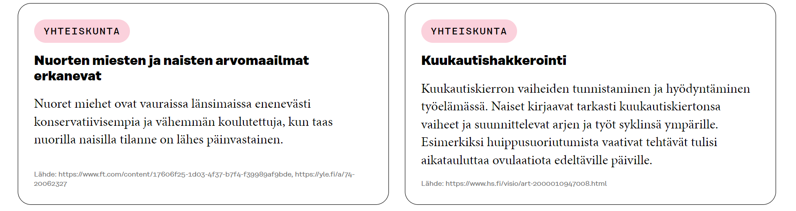
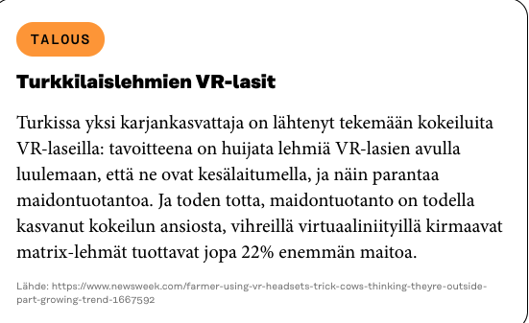
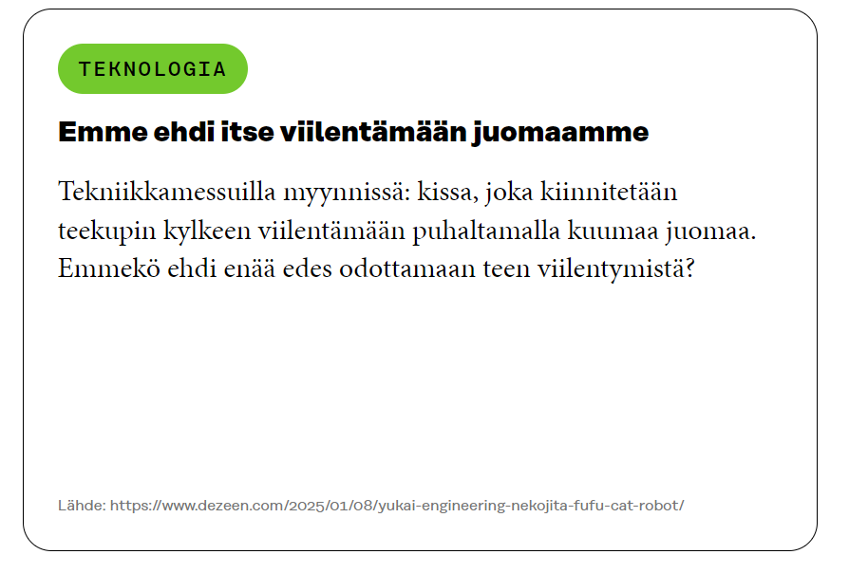
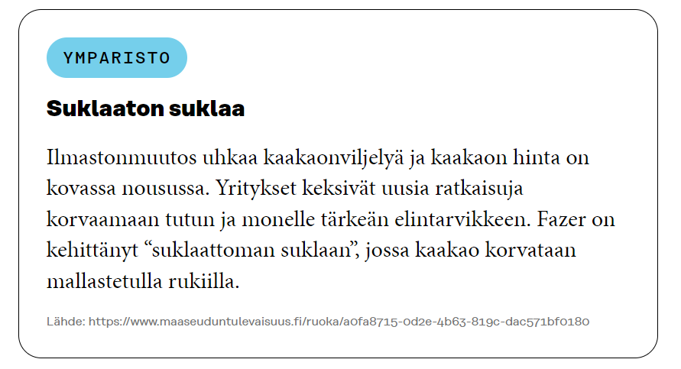
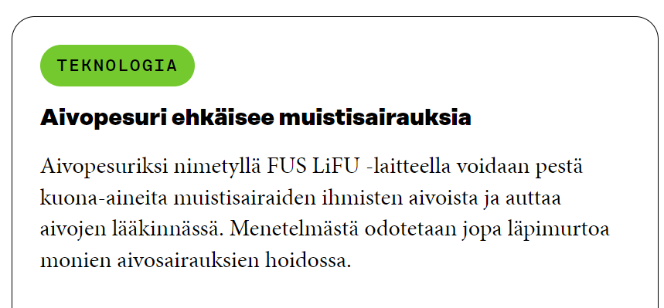
Sitra.fi/laheta-heikko-signaali

Slide 27
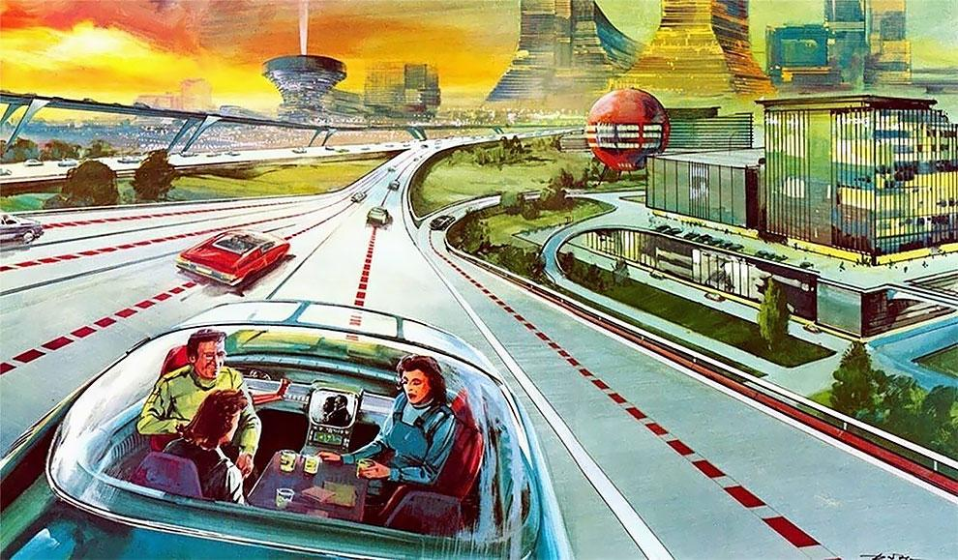
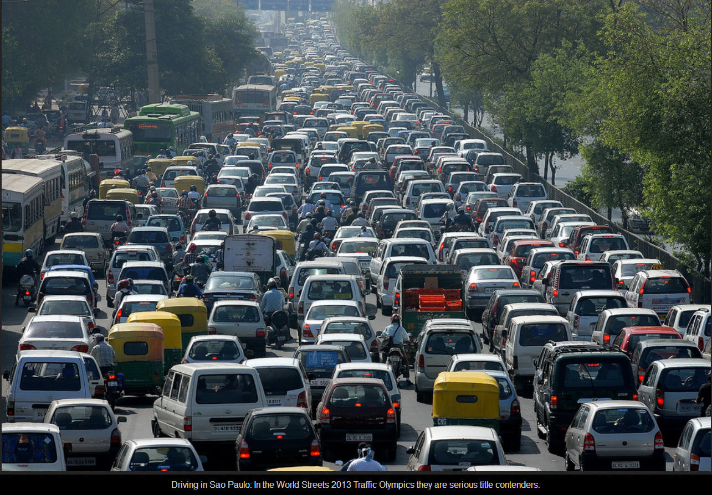
Tulevaisuuksia miettiessä on hyvä muistaa, että
tulevaisuus on usein yllättävällä tavalla yllättävä.
Notes:
Jos kuvittelee hevoskyydit kaupunkiin, pystyykö kuvittelemaan lannan
Jos kuvittelee auton, pystyykö kuvittelemaan myös ruuhkat
Jos kuvittelee sosiaalisen median, pystyykö kuvittelemaan yhteisöllisyyden ja uuden tiedonvaihdon, mutta myös mielenterveysongelmat, ahdistuksen ja keskittymiskyvyn rapautumisen.
Jos kuvittelee luottamuksen, tasa-arvon ja hyvinvoinnin, pystyykö kuvittelemaan myös onnellisuuden?
Tulevaisuus usein yllättää. Sekä negatiivisesti että positiivisesti.

Slide 28
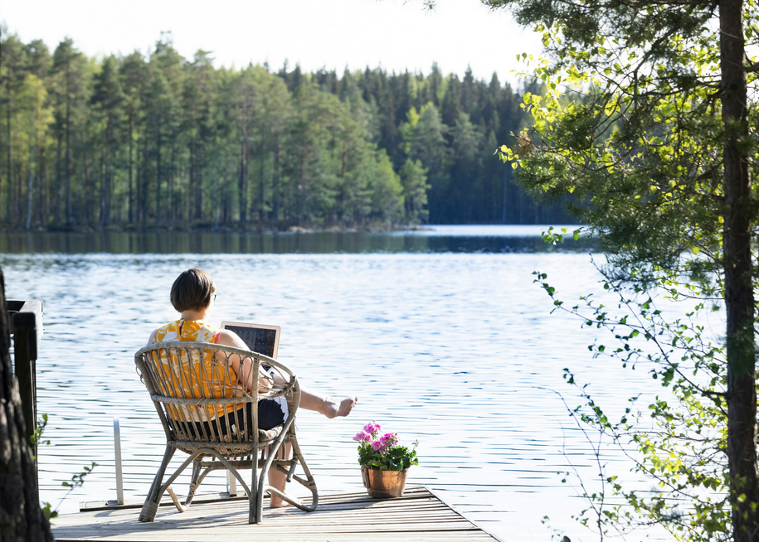
Tulevaisuuksia kuvitellessa kannattaa olla rohkea.
Tämäkin kuva oli joskus tulevaisuuden spekulaatiota.
Kuva: Maaseudun Tulevaisuus, Suvi Elo
Notes:
Tulevaisuuksia kannattaa myös rohkeasti kuvitella. Esimerkiksi tämäkin kuva, eli mahdollisuus tehdä työtä tietokoneella laiturin nokassa, oli joskus tulevaisuuden spekulaatiota.
Mitä muuta me voisimme nyt kuvitella sellaista, joka tuntuu vielä tässä hetkessä uskomattomalta ?

Slide 29

Tulevaisuus haltuun – viisi vinkkiä!
1
Syvenny. Mitä megatrendien kuvaamat muutokset tarkoittavat meille?
2
Haasta. Millaisia oletuksia meillä on tulevaisuudesta? Uskallammeko kysyä ”Mitä jos…?”
3
Kuvittele. Millaista toisenlaista tulevaisuutta haluamme rakentaa?
4
Vaihda näkökulmaa. Miltä tulevaisuus näyttää jonkun muun vinkkelistä?
5
Toimi. Mitä meidän pitäisi tehdä juuri nyt, tässä hetkessä?
Notes:
Mahdollisuuksien pohtimisen lisäksi tässä muutama lisävinkki siihen, miten voi ottaa tulevaisuuden haltuun.
Megatrendien kuvaamat muutokset ovat melko yleisellä tasolla, joten on hyvä syventyä siihen, mitä ne tarkoittavat oman yhteisön tai elämän kannalta?
Yllätysten ajassa on myös syytä haastaa vanhoja ajatusmalleja ja päästää iti joistain menneisyyden painoista.
Samalla kannattaa kuvitella millaista tulevaisuutta oikeastaan haluamme yhdessä rakentaa.
Ja onko tämä ajatus kaikkien jakama, vai löytyykö kenties muunlaisia näkökulmia?
Lopulta oleellisinta on se mitä teemme juuri nyt tässä hetkessä.
Tulevaisuus tehdään yhdessä.

Slide 30
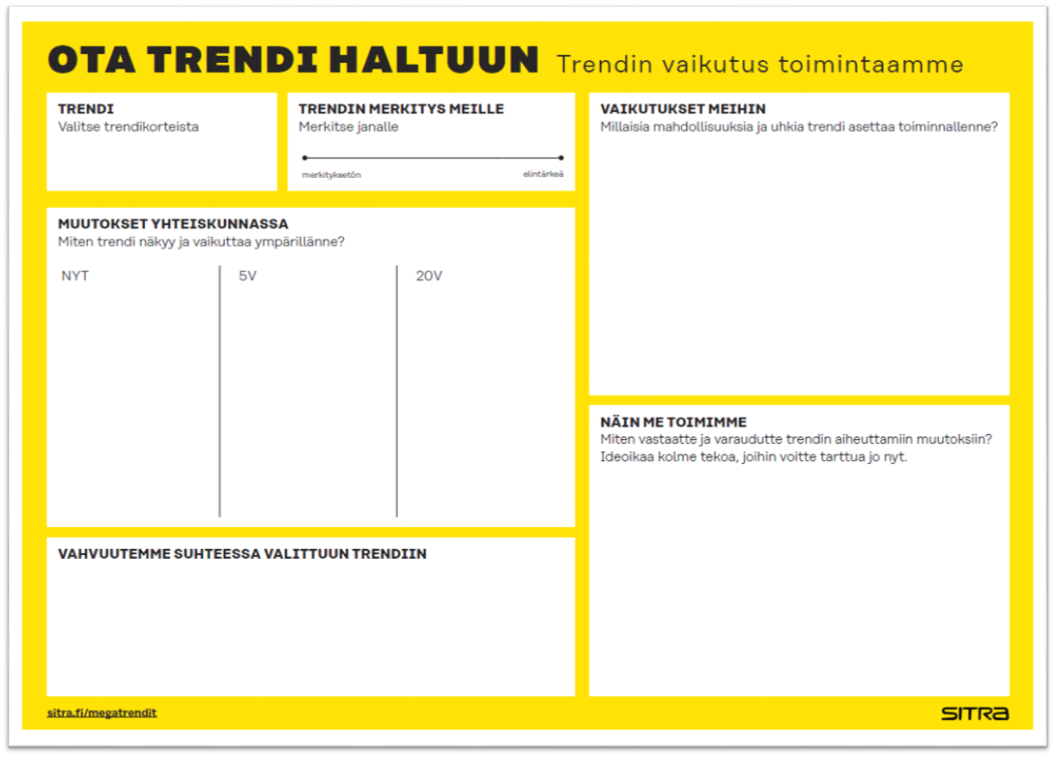
Notes:
Yksi käytännön vinkki tulevaisuustyöhön:

Slide 31
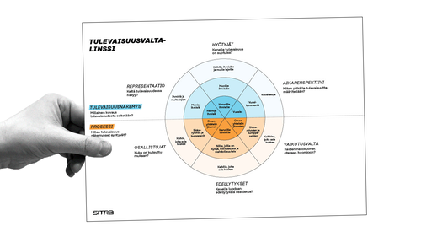

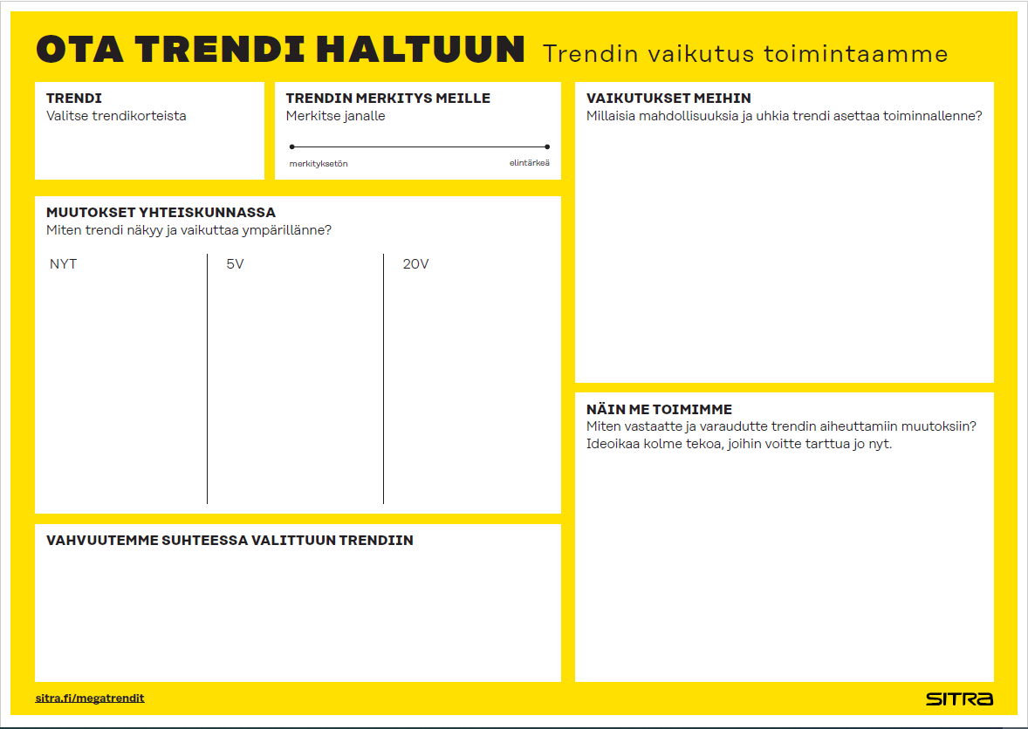
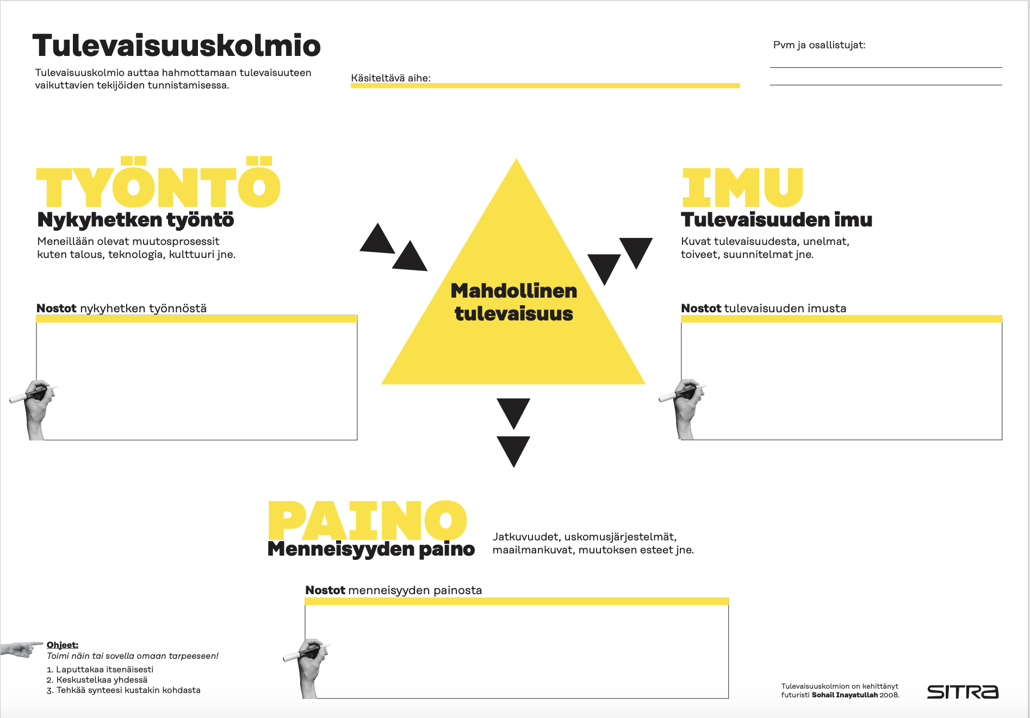

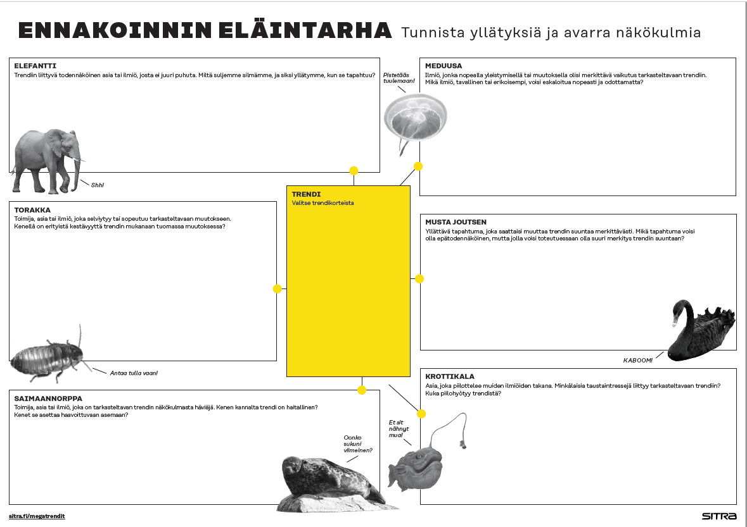


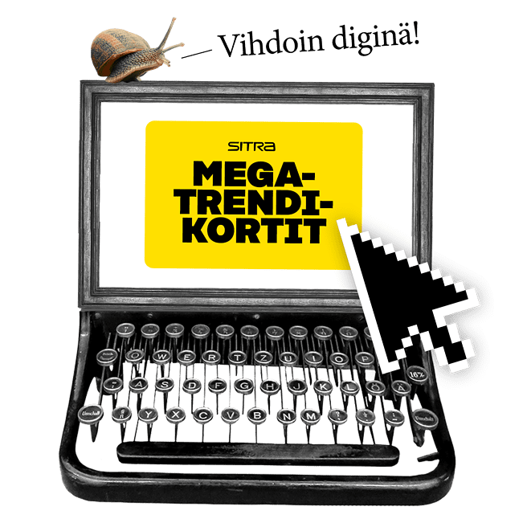

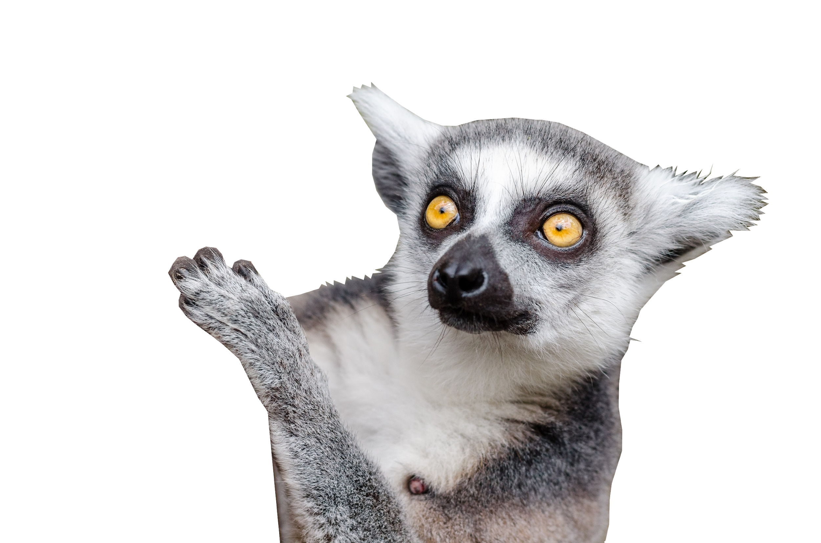
Muista nämä!
Notes:
Ja eikä tässä vielä kaikki: tulevaisuustyökaluja löytyy erilaisiin tilanteisiin vaikka millä mitalla Sitran verkkosivuilta.

Slide 32


Päätöskalvo
@sitrafund
sitra.fi

